Slide 1

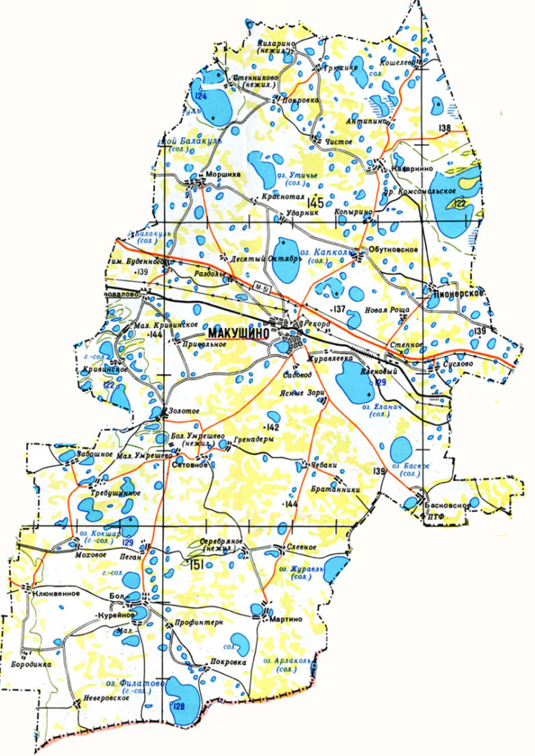
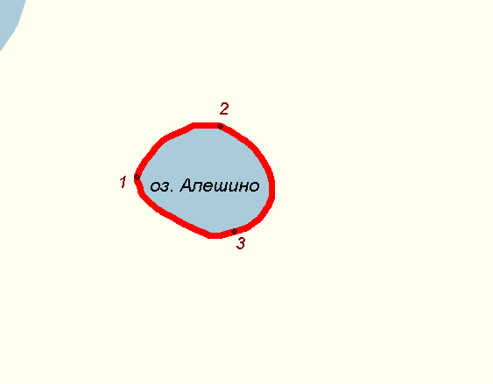
СХЕМА ГРАНИЦ РЫБОВОДНОГО УЧАСТКА №16
Наименование рыбоводного
участка
Описание границ рыбоводного
участка
длина (м),
ширина (м),
площадь (га)
Муниципальное
образование,
вид рыболовства
оз. Алешино
Географические координаты точек
(с использованием системы координат WGS84)
№
точ Е (долгота), N (широта)
ки
1. 67°4′10″ 54°49′54″
2. 67°4′25″ 54°49′59″
3. 67°4′28″ 54°49′48″
Площадь – 13 га
Макушинский
район
Куреинский
сельский совет
Товарное рыбоводство
от т. 1 до т. 2 по береговой линии; от т. 2 до т. 3 по береговой линии; от т. 3 до т. 1 по береговой линии.
оз. Алешино
Условные обозначения:
- Граница рыбоводного
участка

